Slide 1

Дневник аналитика, или как не стоит писать на Gherkin

Slide 2

О себе
Управляю качеством продуктов более 6 лет
Специализируюсь на построении высоко-эффективных процессов разработки ПО
Строил процессы разработки как для «гибких» так и для «жёстких» методологий
Использую практики BDD в 5 продуктах
Head of QA Абсолют Тех.
Notes:
Этот доклад будет логическим продолжением моего доклада «Инструменты управления требованиями, или от текста к структуре» прочитаном сдесьже на конференции Аналист Дейс 8
В предыдущем докладе мы говорили о том как организовать и структурировать требования в проекте, о том как удобней и эффективней ими управлять.
Но после конференции образовался небольшой круг людей которые начали внедрять у себя BDD и столкнулись с вопросами структуры самих сценариев.
Кроме того в одном из моих новых продуктов возникли идентичные вопросы, на этой почве и возникло желание ответить на эти вопросы,
а поскольку вопросы поступали именно от аналитиков, для вас и подготовлен данный материал.
А так как я отвечаю за качество и влияю на скорость поставки, внедрение автоматизации и синхронизация стеков это как раз моя задача.

Slide 3

Начало
Написание спецификаций можно сравнить с Романом
Какие ошибки в написании распространены
И чем это грозит если наш роман еще и автоматически визуализируется
Notes:
Предположим мы пишем проект“Война и мир”
У тебя ТЗ — написать главу как Наташа Ростова гуляла под дождём по парку. Ты пишешь “шёл дождь”, сохраняешь, вылетает сообщение об ошибке “Наташа Ростова умерла, продолжение невозможно”.
Почему умерла? Начинаешь разбираться. Выясняется, что у Пьера Безухова скользкие туфли, он упал, его пистолет ударился о землю и выстрелил в столб, а пуля от столба срикошетила в Наташу. Что делать? Зарядить пистолет холостыми? Поменять туфли? Решили убрать столб.
Получаем сообщение “Поручик Ржевский умер.” Выясняется, что он в следующей главе облокачивается о столб, которого уже нет..."

Slide 4
Раздельное описание интерфейсов и функциональности.
1.
2.
Notes:
Предположим образ и характер Наташи плавно раскрывается по мере повествования, И тут приходит задача заменить розовое платье на красное на балу, и добавить описание ее длинной шеи,
Заменили цвет шёлка.
Описание показалось уместным вписать как раз во время сборов на бал.
Запускаем, выяснилось что:
Первый бал Наташа пропустила и
Шею уже описывали как короткую а резкое удлинение во время одевания восприняли как колдовство
Зв что была отправлена в монастырь прислуга, а Наташа осталась болеть дома,
Пьер убил Наташу как только увидел на свадьбе, тк из того же шелка Наташе сшили свадебное платье,

Slide 5
Раздельное описание интерфейсов и функциональности.
1.
2.
Notes:
Запускаем, выяснилось что:
Первый бал Наташа пропустила и
Шею уже описывали как короткую а резкое удлинение во время одевания восприняли как колдовство
Зв что была отправлена в монастырь прислуга, а Наташа осталась болеть дома,
Пьер убил Наташу как только увидел на свадьбе, тк из того же шелка Наташе сшили свадебное платье,

Slide 6
Раздельное описание интерфейсов и функциональности.
1.
2.
Notes:
Запускаем, выяснилось что:
Первый бал Наташа пропустила и
Шею уже описывали как короткую а резкое удлинение во время одевания восприняли как колдовство
Зв что была отправлена в монастырь прислуга, а Наташа осталась болеть дома,
Наташа умерла

Slide 7
Раздельное описание интерфейсов и функциональности.
1.
2.
Notes:
Запускаем, выяснилось что:
Первый бал Наташа пропустила и
Шею уже описывали как короткую а резкое удлинение во время одевания восприняли как колдовство
Зв что была отправлена в монастырь прислуга, а Наташа осталась болеть дома,
Наташа умерла
Выясняем причину
из того же шелка Наташе сшили свадебное платье,
А пасшийся рядом бык хоть и был дальтоником разглядел красное платье и снес Наташу прям на свадьбе
Бык библиотека внешняя поэтому придётся менять что то другое.
Пьер трактовал цвет по своему а потому убил Наташу как только увидел на свадьбе

Slide 8
Что делать
Цель описания?
Наташа
Платье для бала
Платье для Свадьбы
Цель – проверить наличие объектов их реакцию на воздействие,
кратчайшим путём получить все их состояния
Описание Тела
Описание отображения
Описание отображения
Описание Функционала (поведения)
Описание Функционала (поведения)
Описание Функционала (поведения)
Цель – быстрый доступ к результатам работы базовых функций
Фрагмент типового использования 1
Фрагмент типового использования 1
Фрагмент типового использования 1
Фрагмент типового использования 2
Фрагмент типового использования 2
Фрагмент типового использования 2
Notes:
Как спасти наташу
Если в одной книге отдельно издать полное описание антропометрии наташи
А в другой ее платья
Причем описание поведения функционала можно как делить так и объединять тк платья могут одеваться как по разному(Отдельное описание)
Так и одинаково – тогда описание одевания можно оставить одно и везде говорить ее одели способом 3 описанным в брошюре платья вечерние для Чайников

Slide 9
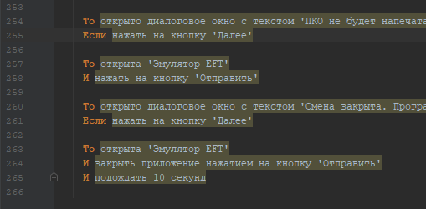
Описание длинных неразрывных сценариев
265
Notes:
Описывать функционал длинными бизнес сценариями плохо
Есть исключения но плохо,
итак бал! 265 строк от кареты до тыквы
энд ту энд так сказать
Что тут не так ведь все связанно

Slide 10
Описание длинных неразрывных сценариев
Release
Time
Notes:
Запускаем)
Обнаруживаем отсутствие колье без которого платье не смотриться
Правим запускаем еще раз
В карете не достаточно до подшитое платье
Правим запускаем еще раз
И тут выясняется бал был вчера- FAIL

Slide 11
Описание длинных неразрывных сценариев
Release
Time
Notes:
Запускаем)
Обнаруживаем отсутствие колье без которого платье не смотриться
Правим запускаем еще раз
В карете не достаточно до подшитое платье
Правим запускаем еще раз
И тут выясняется бал был вчера- FAIL

Slide 12
Описание длинных неразрывных сценариев
Release
Time
Notes:
Запускаем)
Обнаруживаем отсутствие колье без которого платье не смотриться
Правим запускаем еще раз
В карете не достаточно до подшитое платье
Правим запускаем еще раз
И тут выясняется бал был вчера- FAIL

Slide 13
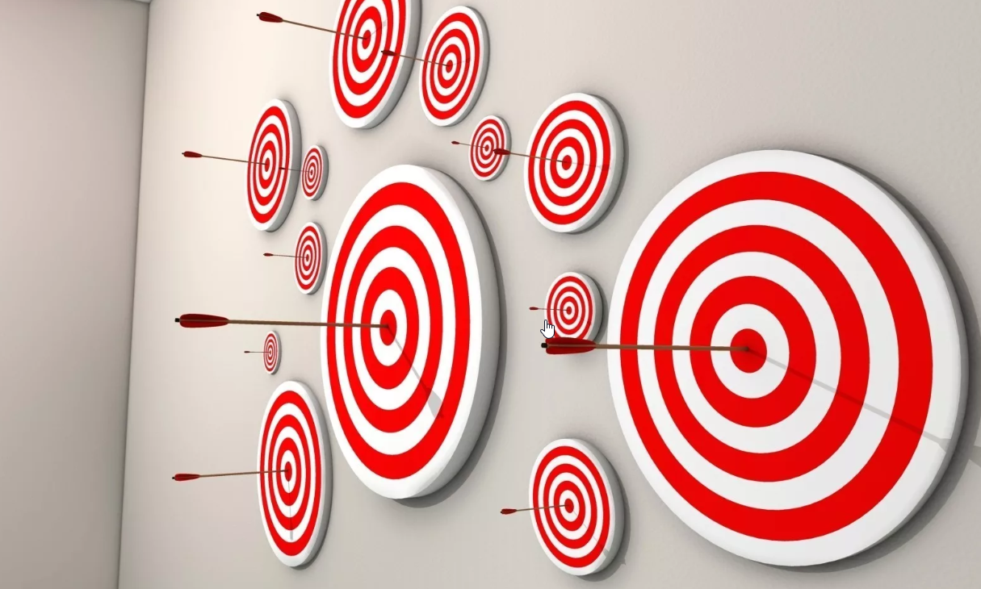
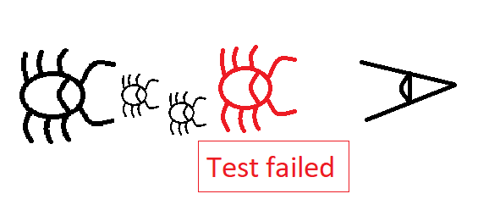
Описание длинных неразрывных сценариев
Определите цель каждого сценария и обеспечите не избыточность следования цели
Разработка точных сценариев снижает эффект сокрытия дефектов другими дефектами
Notes:
Запускаем)
Обнаруживаем отсутствие колье без которого платье не смотриться
Правим запускаем еще раз
В карете не достаточно до подшитое платье
Правим запускаем еще раз
И тут выясняется бал был вчера- FAIL

Slide 14
Описание длинных неразрывных сценариев
Логическое разбиение сценариев позволяет реализовать параллельную проверку
Release
Time to fix
Notes:
Запускаем)
Обнаруживаем отсутствие колье без которого платье не смотриться
Правим запускаем еще раз
В карете не достаточно до подшитое платье
Правим запускаем еще раз
И тут выясняется бал был вчера- FAIL

Slide 15
Независимое описание функционала
12 танцев за вечер
50 движений в каждом танце
4 круга в танце
Отдельно каждый танец
Получили 12 сценариев
По 200 строк в каждом
Notes:
Допустим мы описываем танцы на балу
Допустим нам нужно подробно описать каждый танец наташи (мы же хотим показать что она прекрасно танцует)
Значит описываем каждое движение
Но наташа протанцевала за вечер 12 танцев а в каждом 50 уникальных движений

Slide 16
Независимое описание функционала
12 танцев за вечер
50 движений в каждом танце
4 круга в танце
Отдельно каждый танец
Получили 12 сценариев
По 200 строк в каждом
Оказалось одно распространенное движение описано неверно
Notes:
Допустим мы описываем танцы на балу
Допустим нам нужно подробно описать каждый танец наташи (мы же хотим показать что она прекрасно танцует)
Значит описываем каждое движение
Но наташа протанцевала за вечер 12 танцев а в каждом 50 уникальных движений

Slide 17
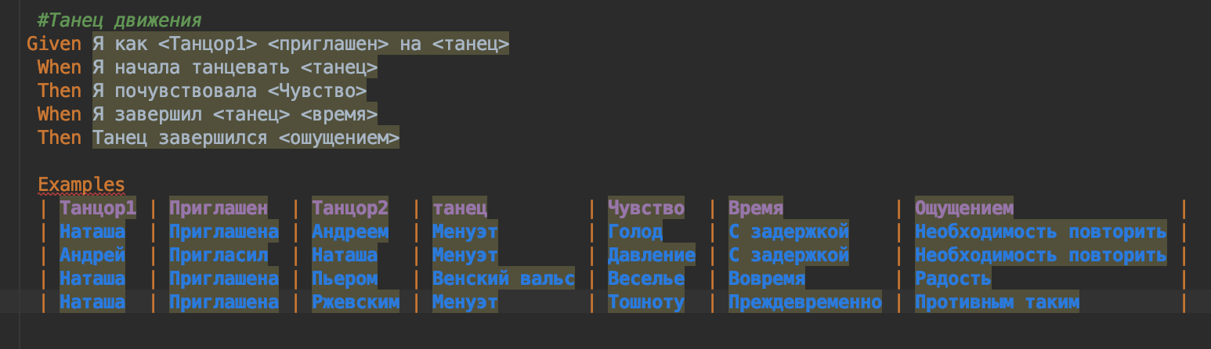
Независимое описание функционала
Notes:
Здесь 20 строк мы опишем комбинации всех пар бала

Slide 18
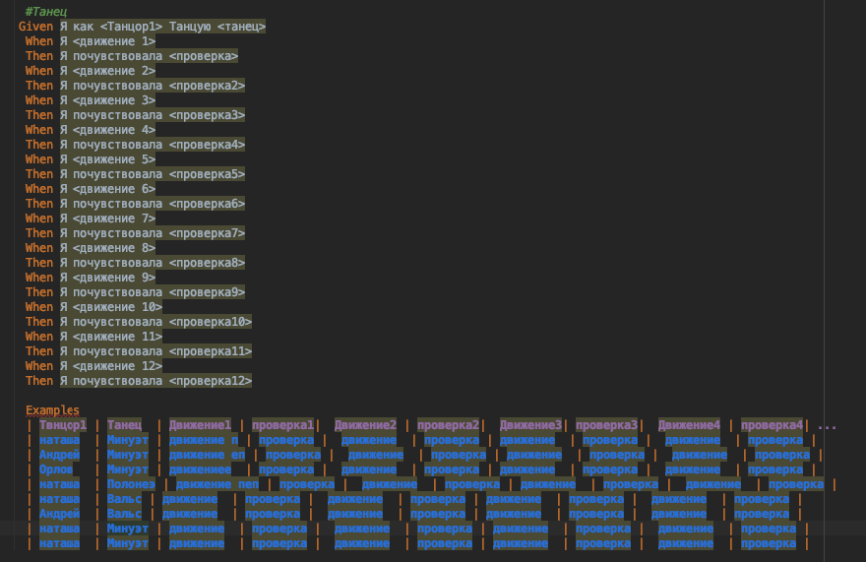
Независимое описание функционала
Notes:
Здесь мы можем в одном или нескольких местах описать уникальное исполнение каждого танца каждым персонажем

Slide 19
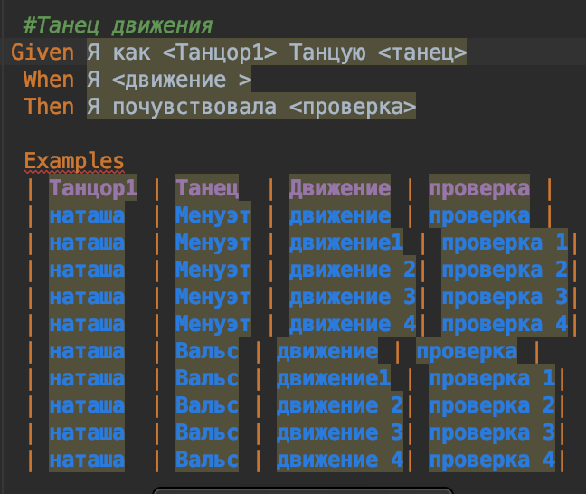
Независимое описание функционала
Notes:
А если движения можно считать и описывать отдельно то можно описать еще проще

Slide 20
Независимое описание функционала
@BVT @Regression @Authorization @Adminka @Site
Сценарий: BVT2-2 Авторизация
Дано я как пользователь пользователь нахожусь в окне авторизации приложения <Software>
То открыто Окно авторизации <Software>
Если ввести в поле <Pass Field> текст <Password>
И ввести в поле <Login Field> текст <Login>
И нажать на кнопку Ok
То открыта Главная страница <Software>
Examples:
Software | Pass Field | Password | Login Field | Login |
Админка |Пароль |Валидный пароль|Пользователь |Админ |
Сайт |Пароль |Валидный пароль|Пользователь |Админ |
Сайт ENG |Password |Pass |Login |User |
СайТ B2B |Пароль |Валидный пароль|Пользователь |Админ |
Notes:
А если движения можно считать и описывать отдельно то можно описать еще проще

Slide 21
Выводы
Помните о целях каждого сценария, тэга, переменной.(Точное следование целям структурирует хранимую информацию и делает её понятной для всех и через год)
Gherkin это просто и быстро (если что-то сложно и долго, значит скорее всего вы что-то делаете не так.)
Notes:
А если движения можно считать и описывать отдельно то можно описать еще проще

Slide 22
Выводы
Помните о переиспользовании всего (не заставляйте себя делать тройную работу)
Следите за структурой проекта (Легко ориентироваться там где структура и порядок)
Notes:
А если движения можно считать и описывать отдельно то можно описать еще проще

Slide 23

Спасибо
Sergey Gerasimov
Head of QA Абсолют Тех +7(926)823-10-90
S.Gerasimov@mafin.ru
sergeysailor1090@Gmail.com

Slide 24

Предыдущей доклад:
https://it-conf.ru/ru/reviewTalk/58415

